Slide 1
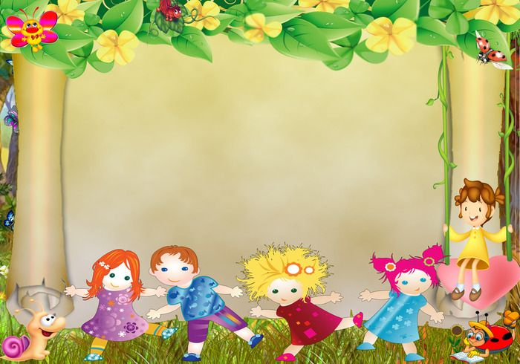
Муниципальное дошкольное образовательное автономное учреждение
«Детский сад №38 «Солнышко» комбинированного вида г. Орска»
ФОРМИРОВАНИЕ ОСНОВ ЭКОЛОГИЧЕСКОЙ КУЛЬТУРЫ
У ДЕТЕЙ С ТНР
ПОСРЕДСТВОМ РЕЧЕВОГО РАЗВИТИЯ
(из опыта работы)
Выполнил:
Воспитатель МДОАУ
«Детский сад № 38 г. Орска»
высшей категории Хитрикова О.М.

Slide 2

«Необходимо открыть ребенку книгу природы как можно раньше,
чтобы каждый день приносил что-то новое,
чтобы каждый шаг был путешествием к истокам мышления и речи
– к чудесной красоте природы».
В.А.Сухомлинский

Slide 3
Природа окружает ребёнка с ранних лет. К.Д.Ушинский считал логику природы самой доступной, наглядной и полезной для ребёнка. Чтобы совершенствовать мысль и слово ребенка, необходимо обогащать его душу яркими образами природы, потому что все,
«что есть в речи логического, проистекает из наблюдений человека над природой…».

Slide 4
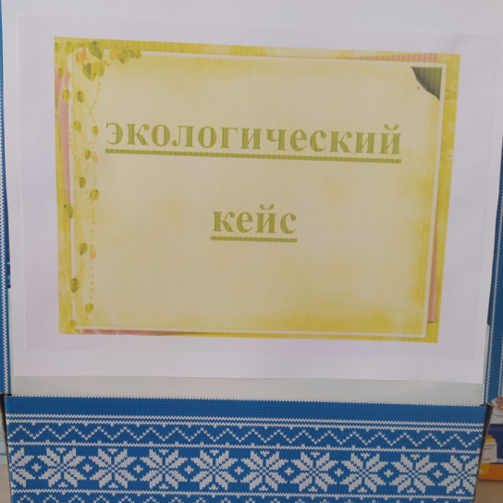
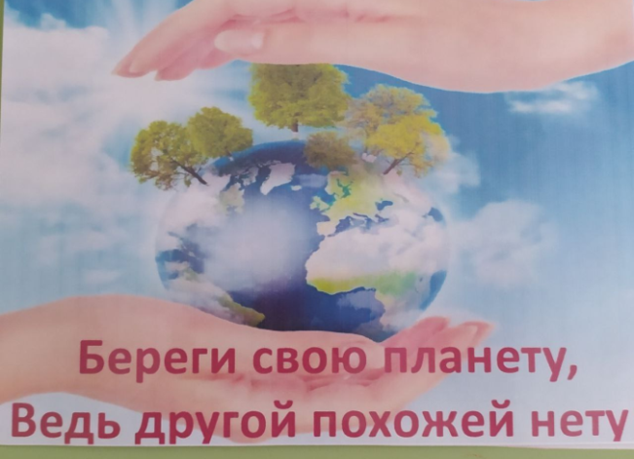
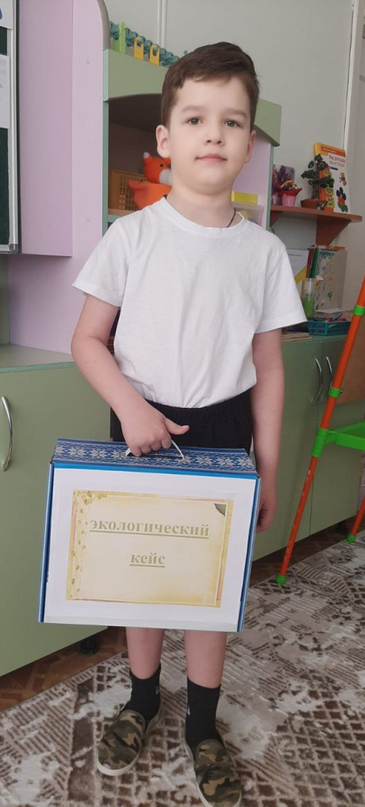
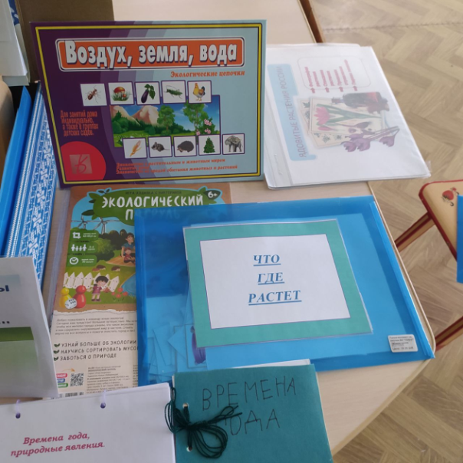
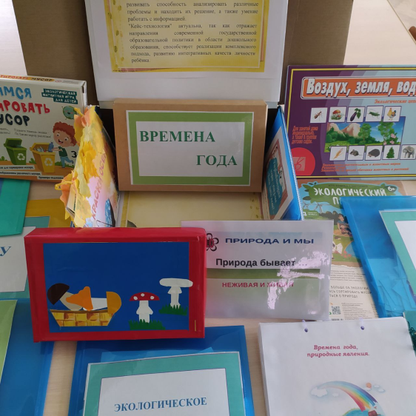
Кейс-технология в детском саду

Slide 5
Содержание образовательной области «Познание» направлено на формирование первичных представлениях об объектах окружающего мира, их свойствах и отношениях.
Содержание образовательной области «Речевое развитие» предполагает знакомство с детской литературой, в том числе и с природоведческой.
Системное знакомство с миром природы позволяет развить важнейшие операции мышления: анализ, сравнение, умение устанавливать взаимосвязи, обобщение.

Slide 6
Задачи:
• совершенствование монологической и диалогической речи;
• обогащение и активизация словаря;
• развитие познавательной сферы личности дошкольников;
• обогащение познавательного, литературного и деятельностного опыта ребёнка;
• стимулирование интереса к созданию разнообразных видов творческих работ;
• развитие образной речи;
• формирование познавательного и позитивного опыта взаимодействия ребёнка с окружающим миром;
• формирование навыков поведения в природе;
• привлечение внимания родителей к проблеме развития речи детей.

Slide 7

Основные направления работы с кейсом:
1. Экологический кейс для детей:
Наблюдения за явлениями природы
Беседа
Рассматривание картин природы
Инсценировка и драматизация сказок экологического содержания

Slide 8
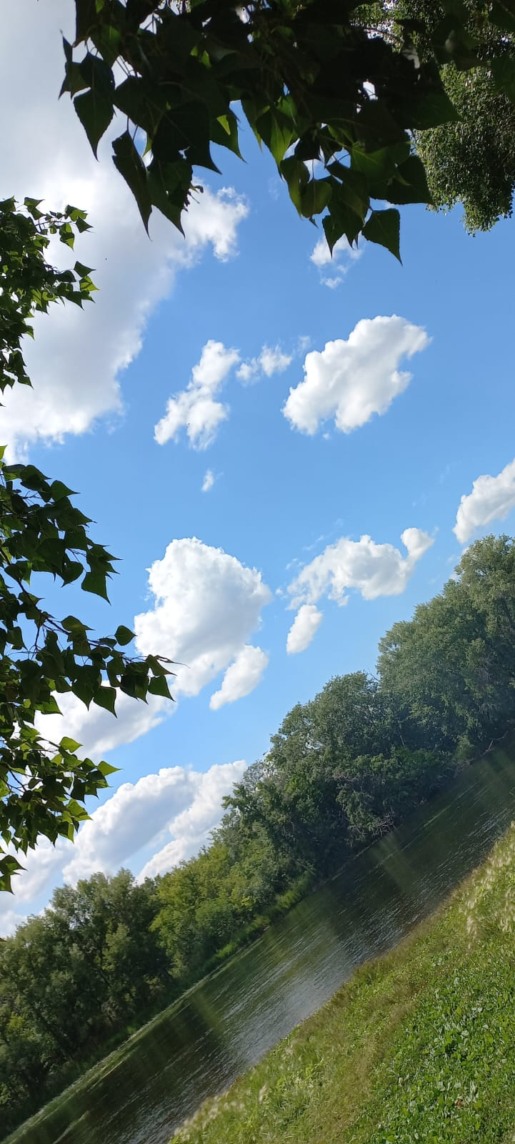
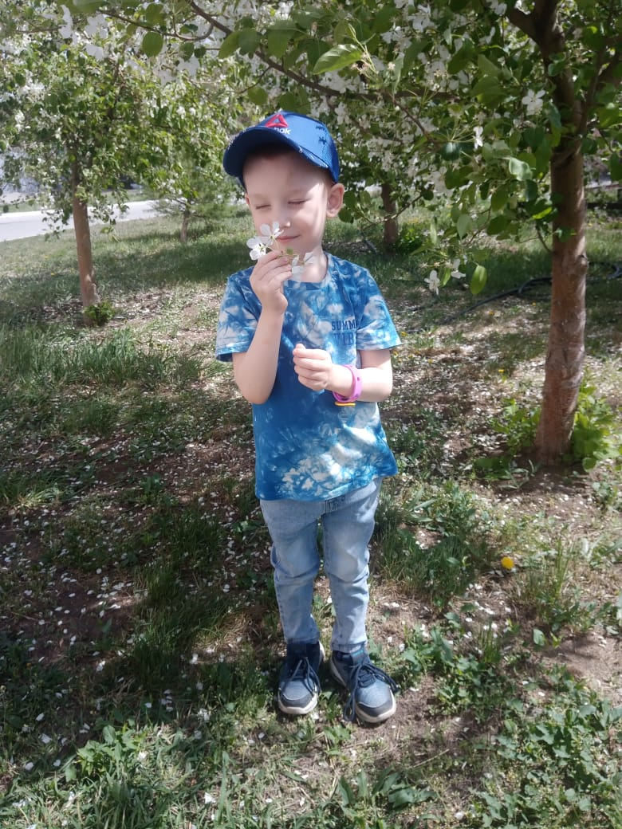
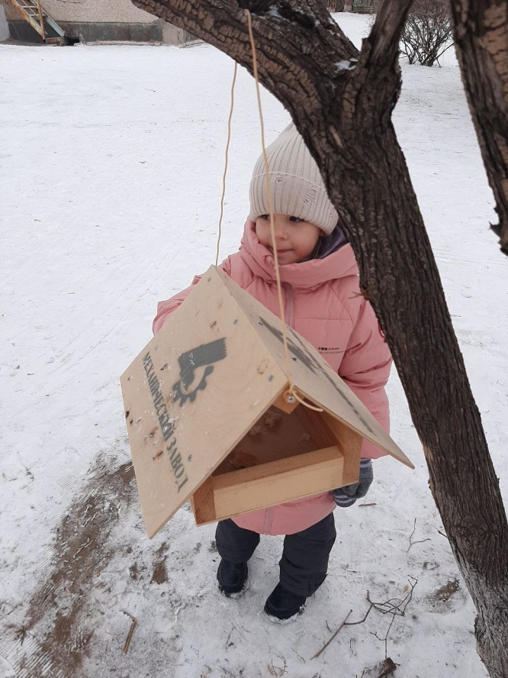
Наблюдения
за явлениями
природы

Slide 9
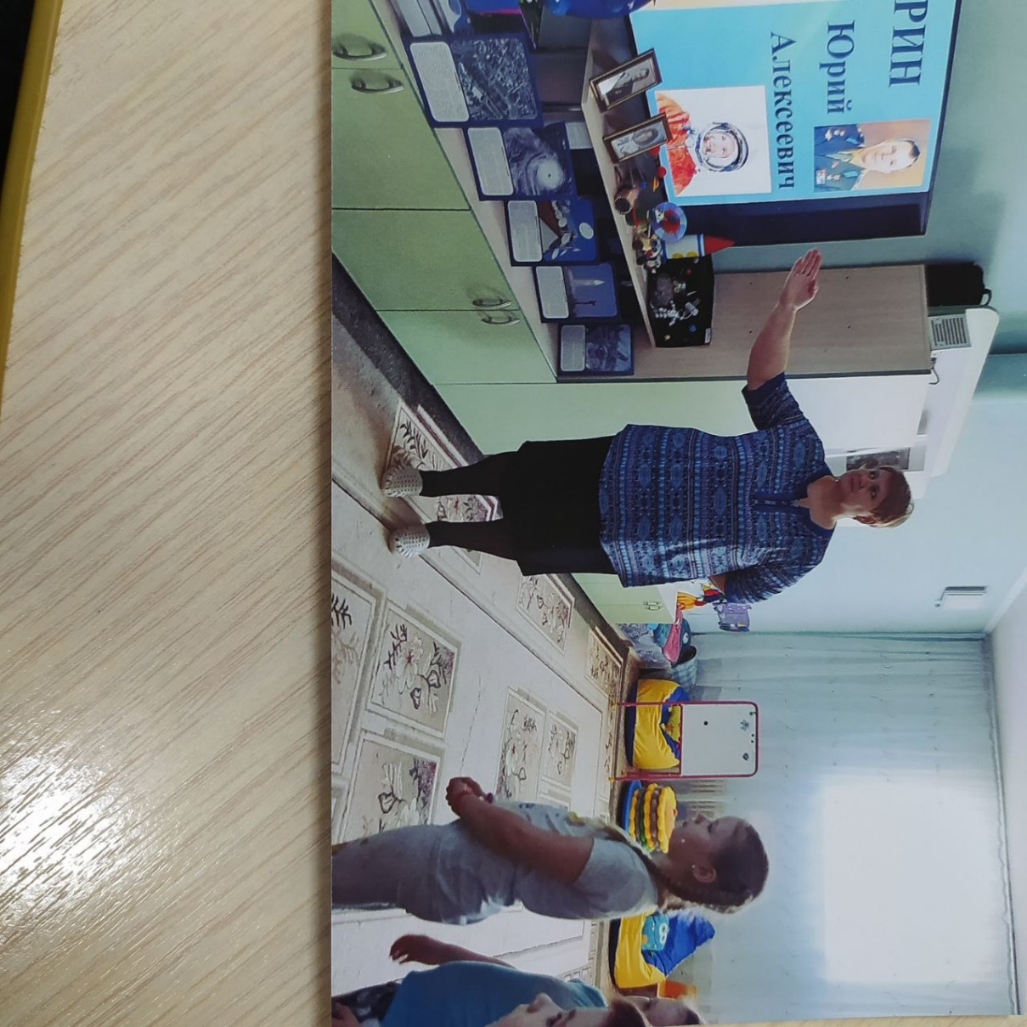
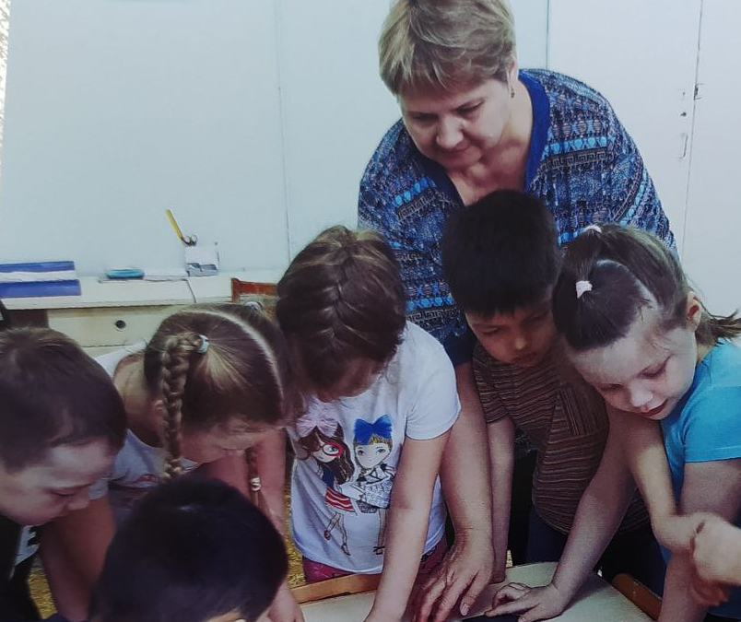
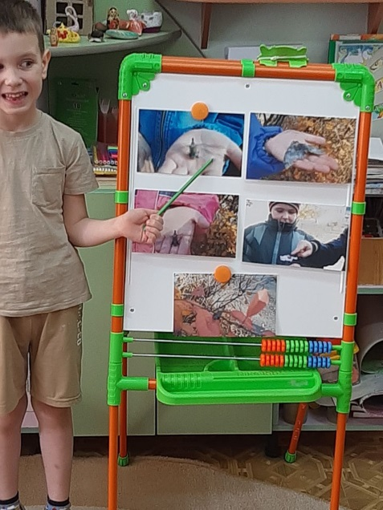
Беседа

Slide 10
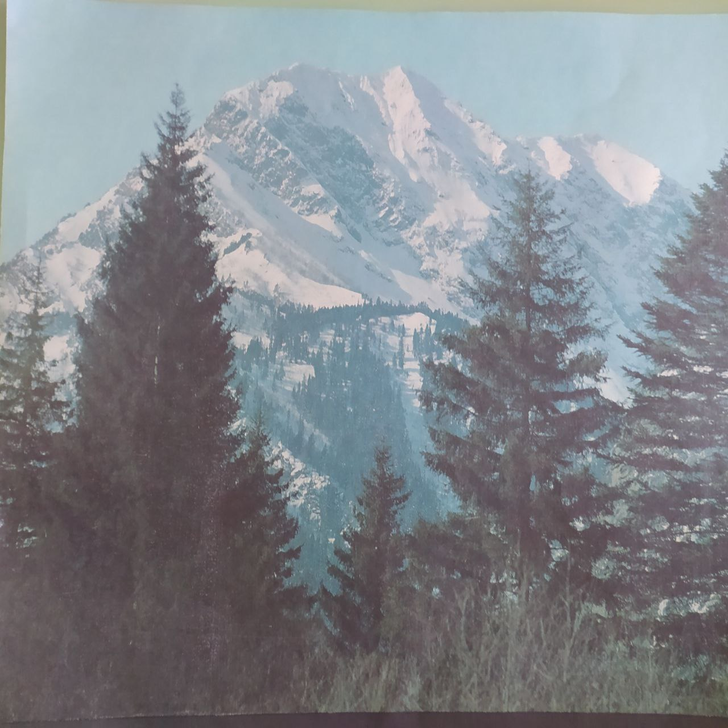
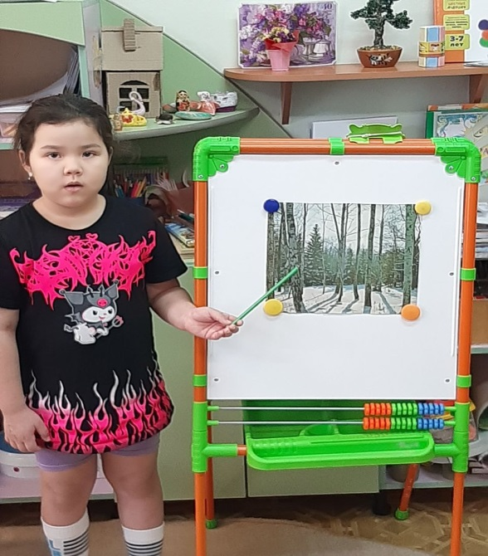
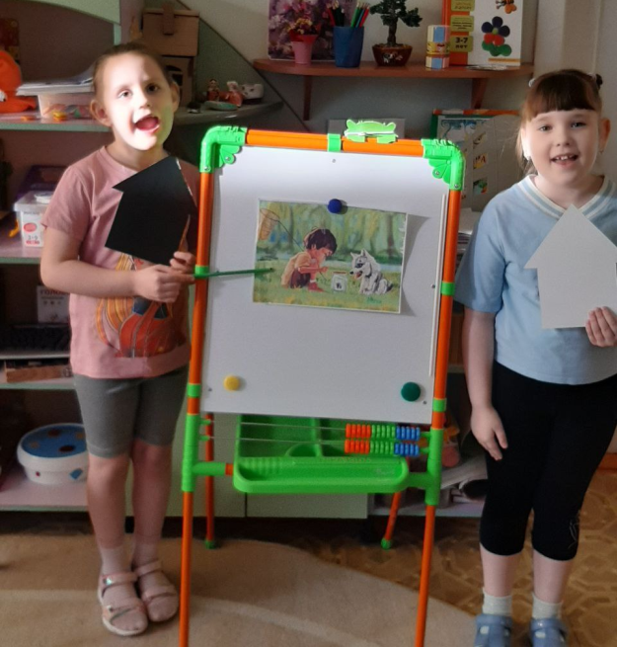
Рассматривание картин природы

Slide 11
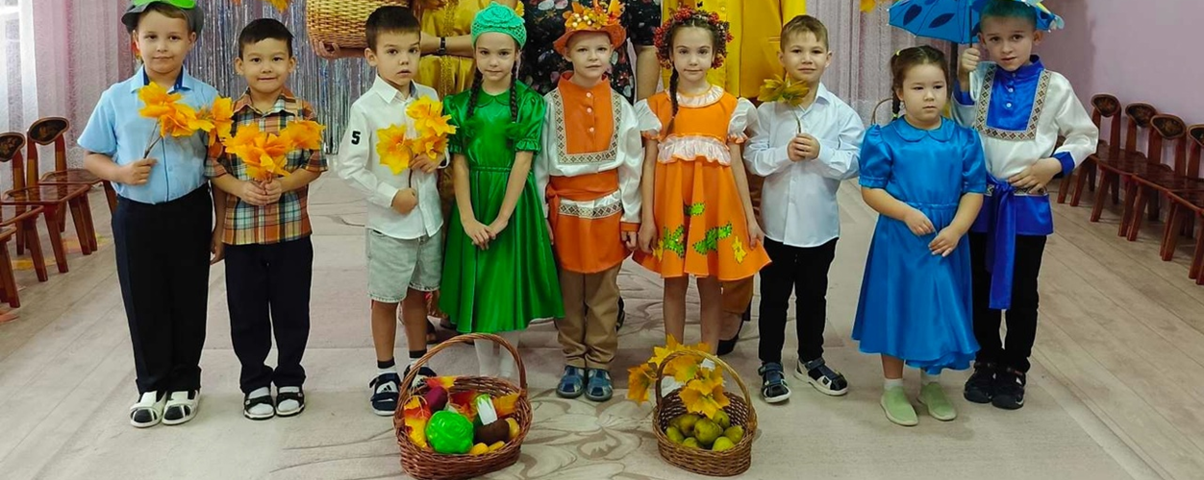
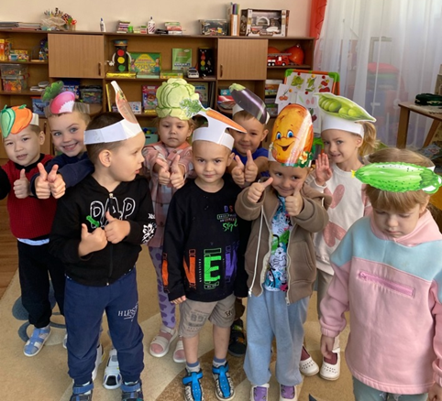
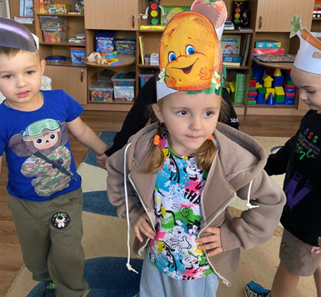
Инсценировка и драматизация сказок экологического содержания

Slide 12
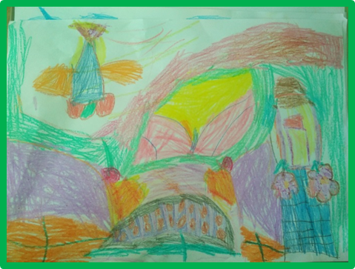
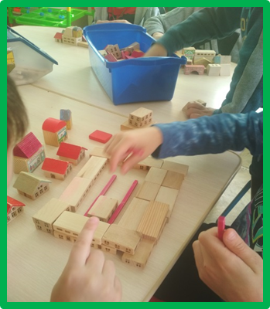

Slide 13
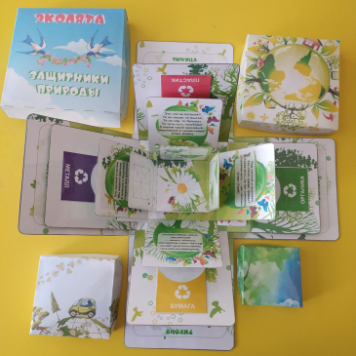
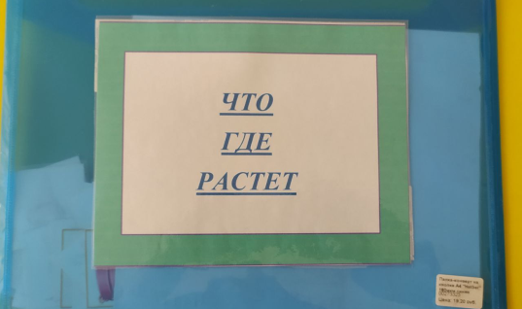
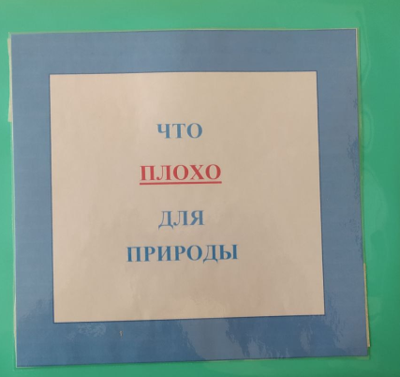
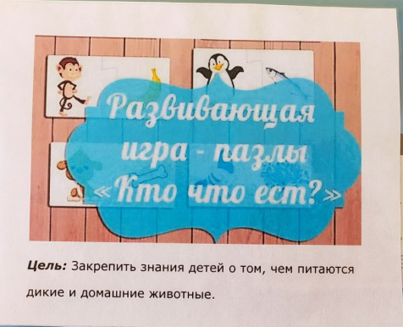



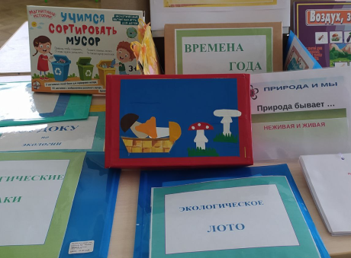
Основным средством работы с детьми является педагогический поиск.
дидактические эколого-речевые игры:

Slide 14
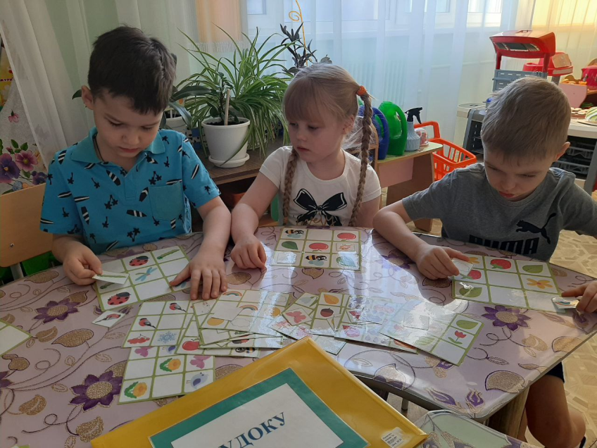
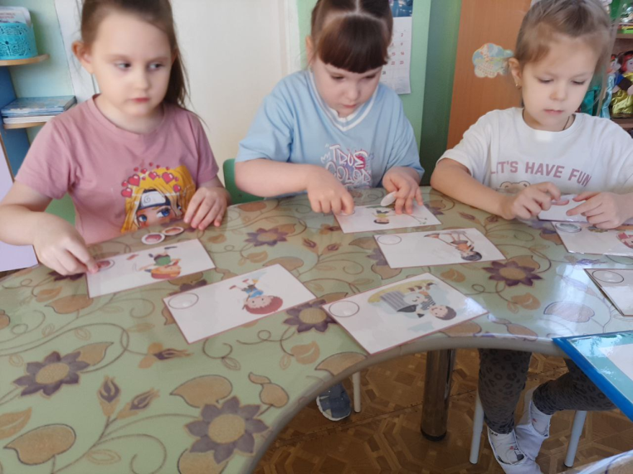
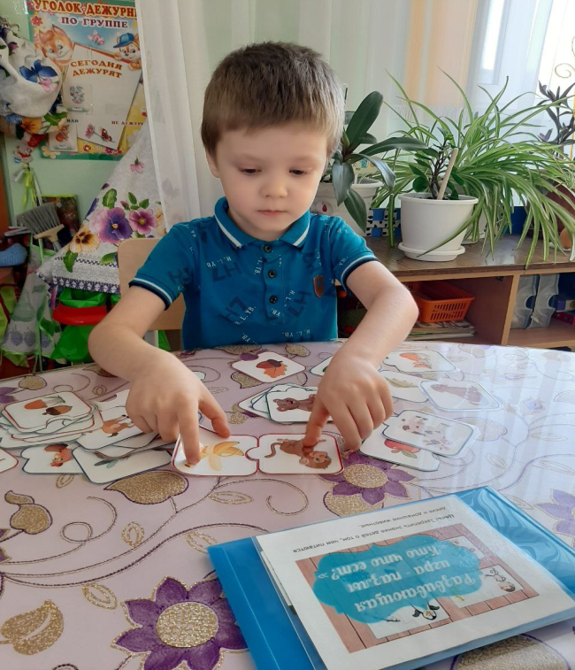
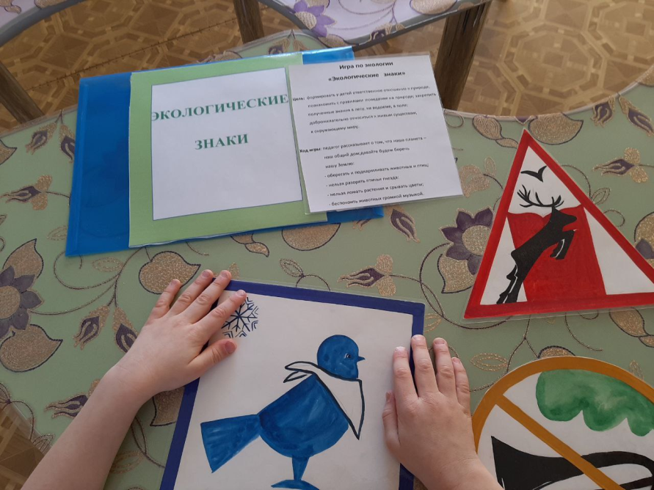

Slide 15
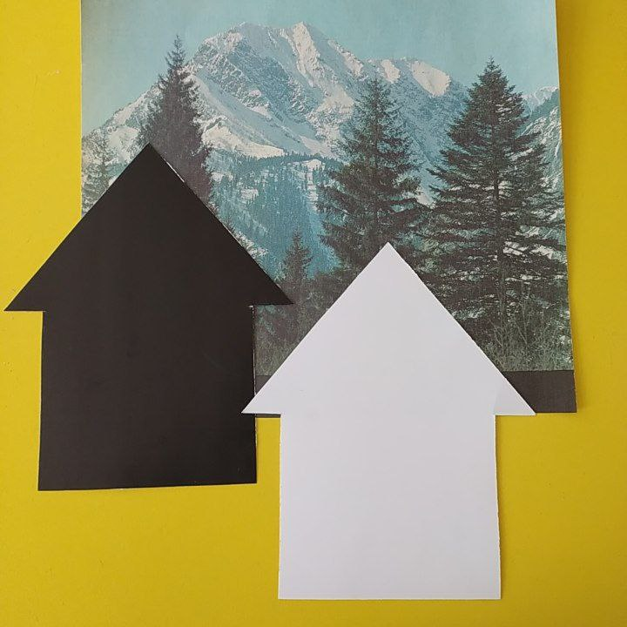
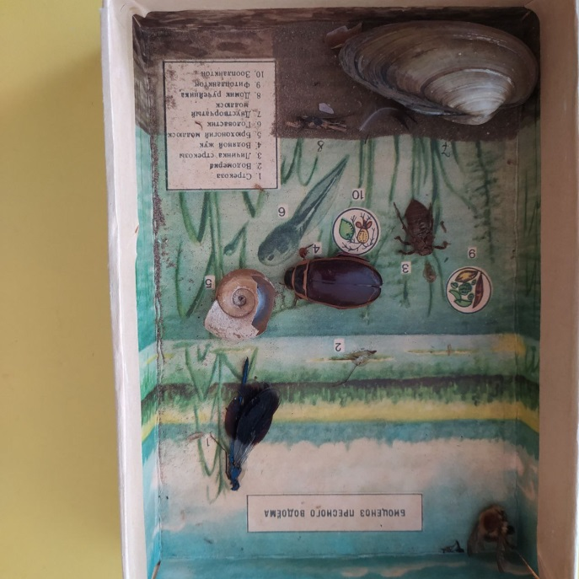

Игра “Черное-белое”

Slide 16
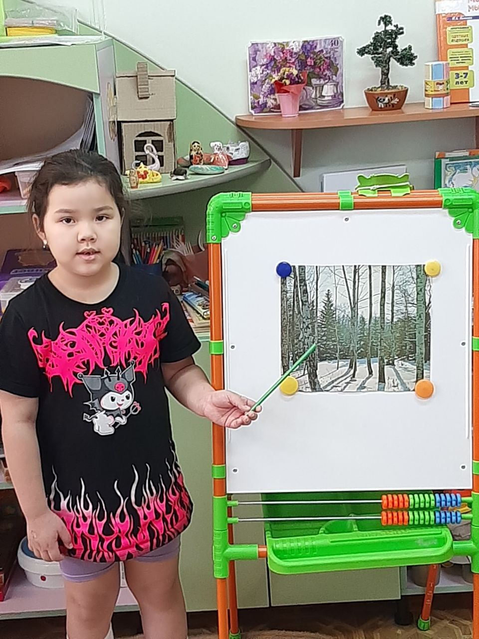
\
Игры с противоречиями.
Разрешение противоречий – это важный этап мыслительной деятельности ребенка.

Slide 17
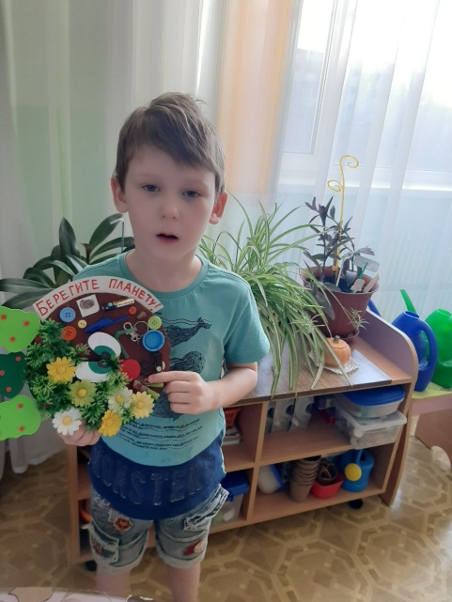
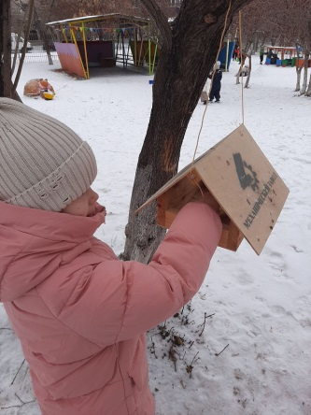
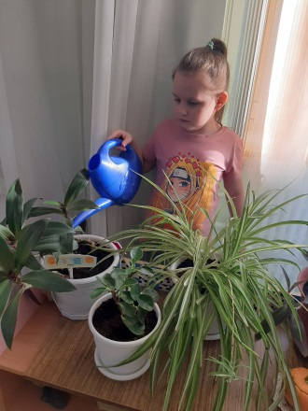
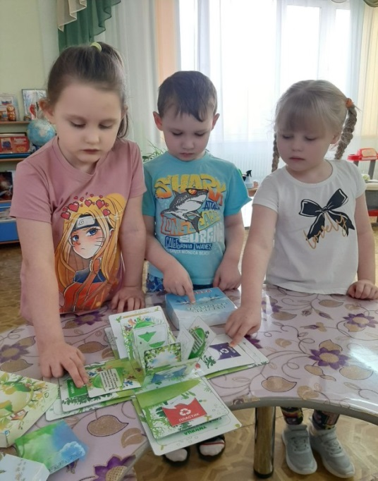
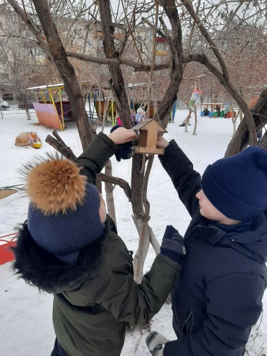
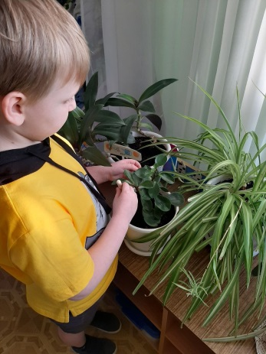
Уроки доброты

Slide 18
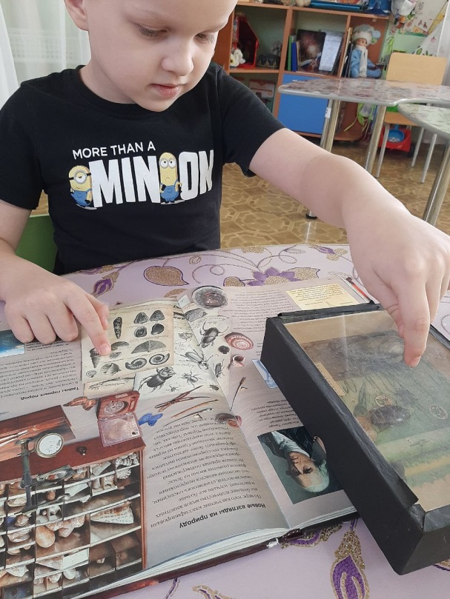
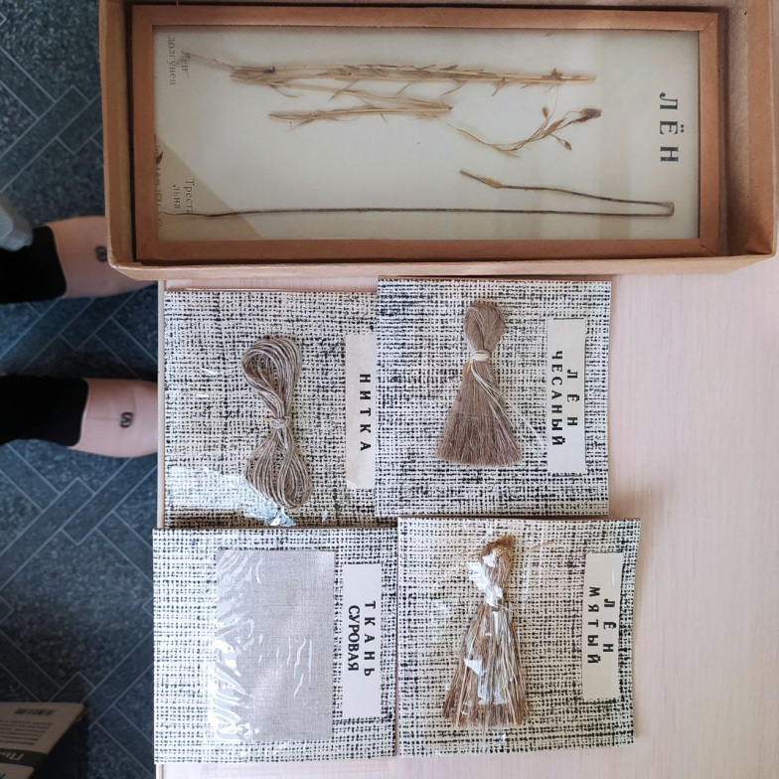
Экологический музей

Slide 19
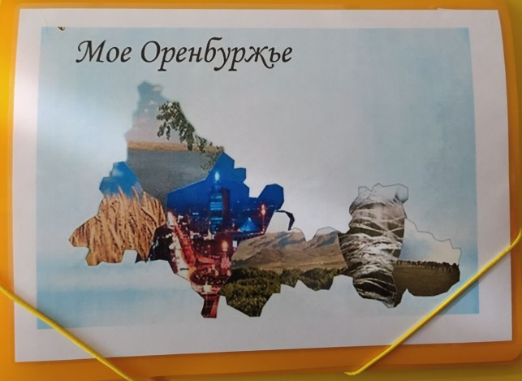
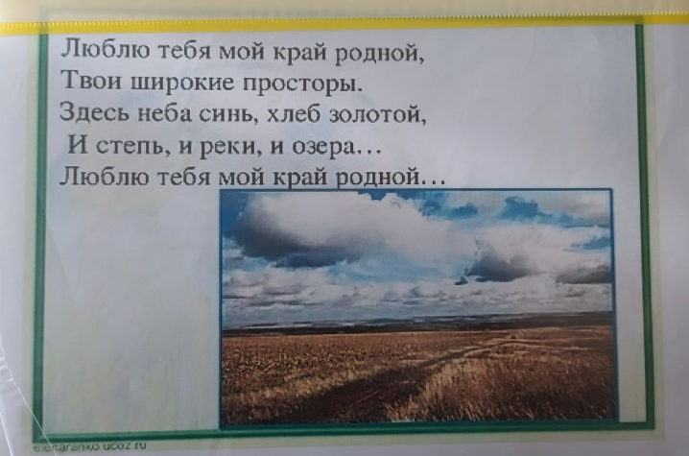
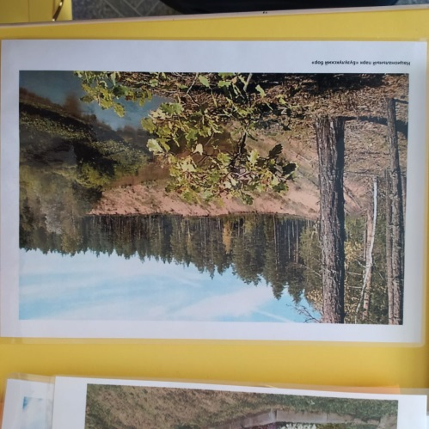
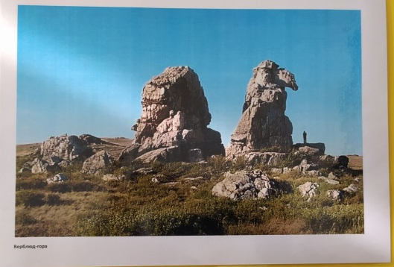
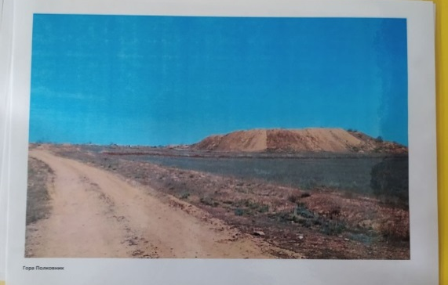
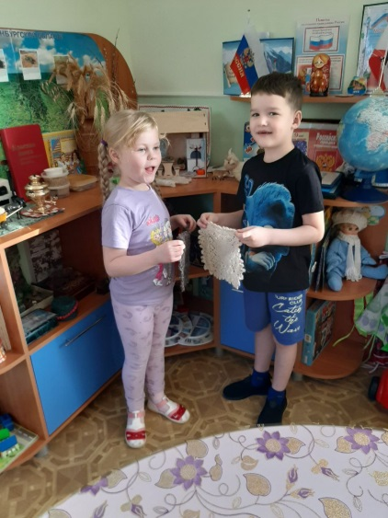
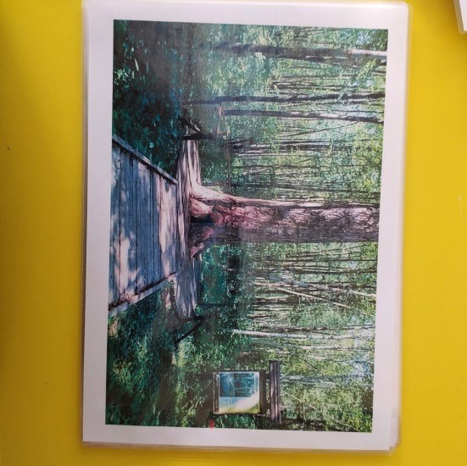
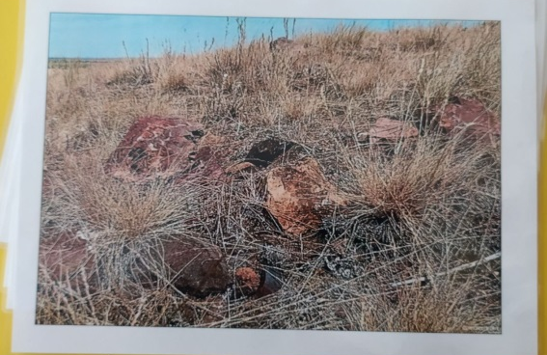

Slide 20
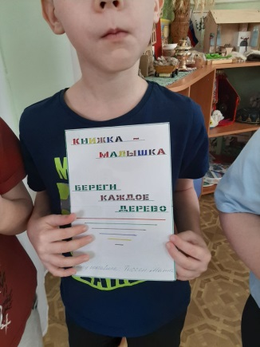
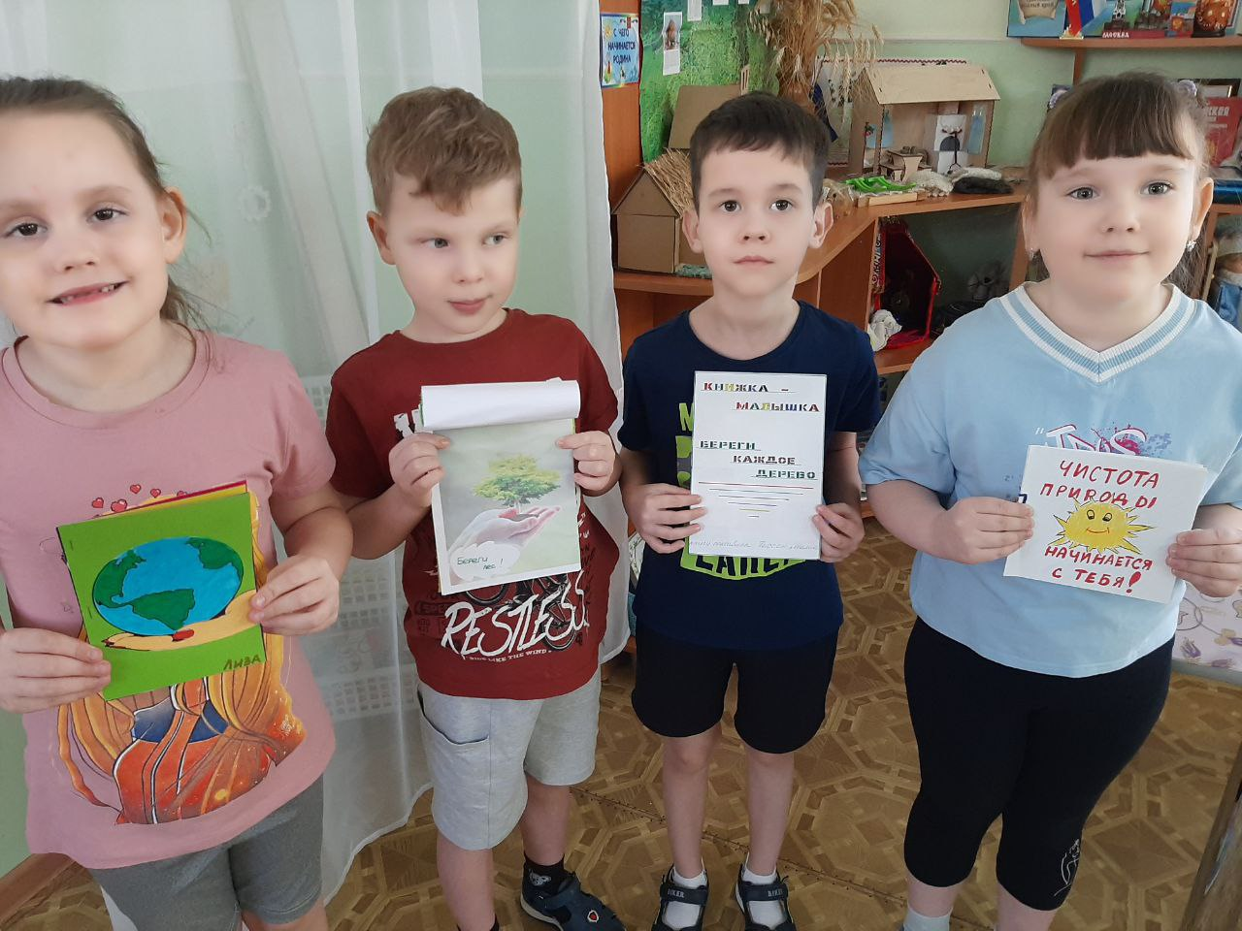


Час экологического чтения

Slide 21
Экологический кейс для родителей
«ЭКОЛОГИЯ ДЛЯ РОДИТЕЛЕЙ»
Цель:
• Привлечь внимание родителей к проблеме развития речи детей.
• Сформировать навыки экологически грамотного, нравственного, эстетического поведения в природе.

Slide 22






Slide 23

Таким образом, использование "эко-кейса" на практике обеспечивает речевое, интеллектуальное и нравственное развитие, активизирует чувственную сферу и переживания в процессе принятия решений.
Радость общения с природой делает жизнь детей эмоционально богаче. Общение с природой, миром растений и животных способствует активному развитию у детей доброты, терпения, трудолюбия, милосердия, формированию речевых умений и навыков.

